Slide 1
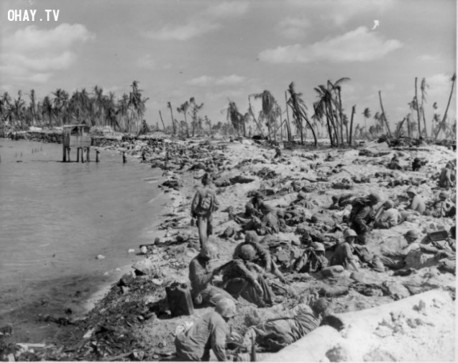
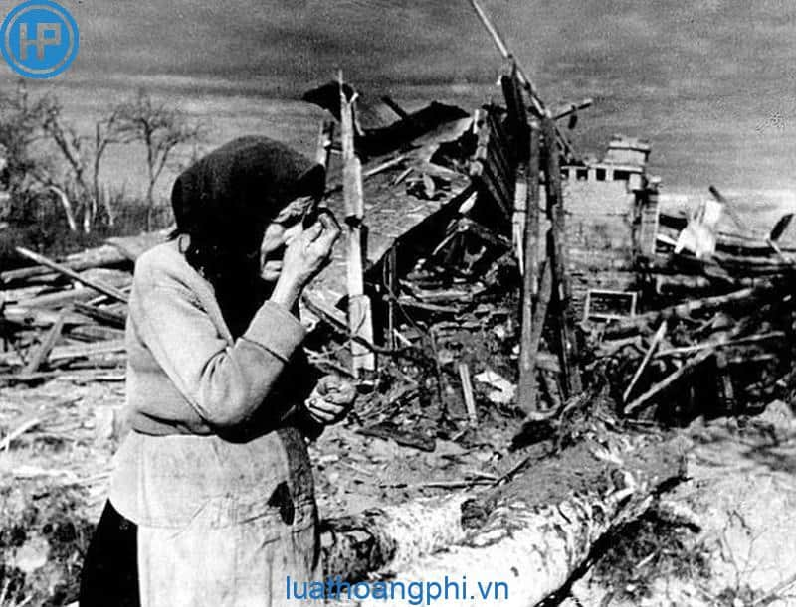
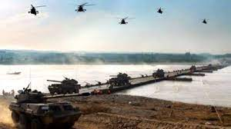
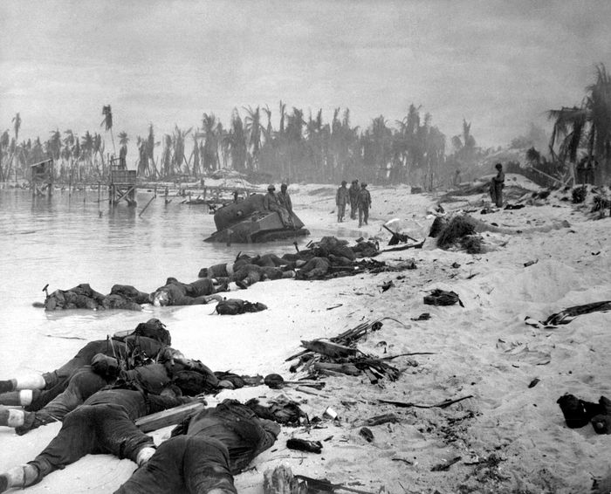
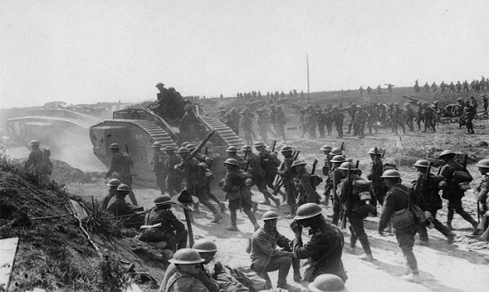
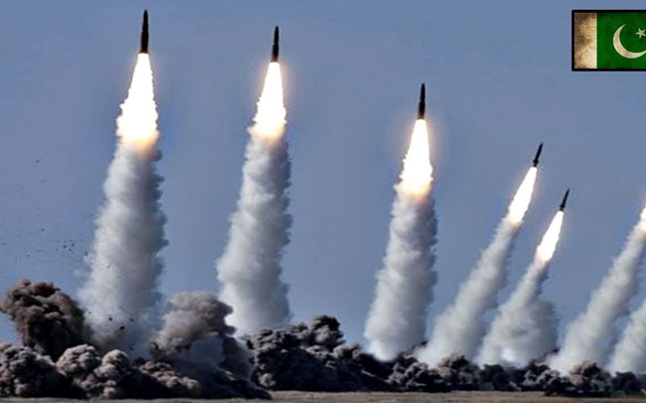
Quan sát hình ảnh và nêu hiểu biết, suy nghĩ của em về chiến tranh và hậu quả của chiến tranh.

Slide 2

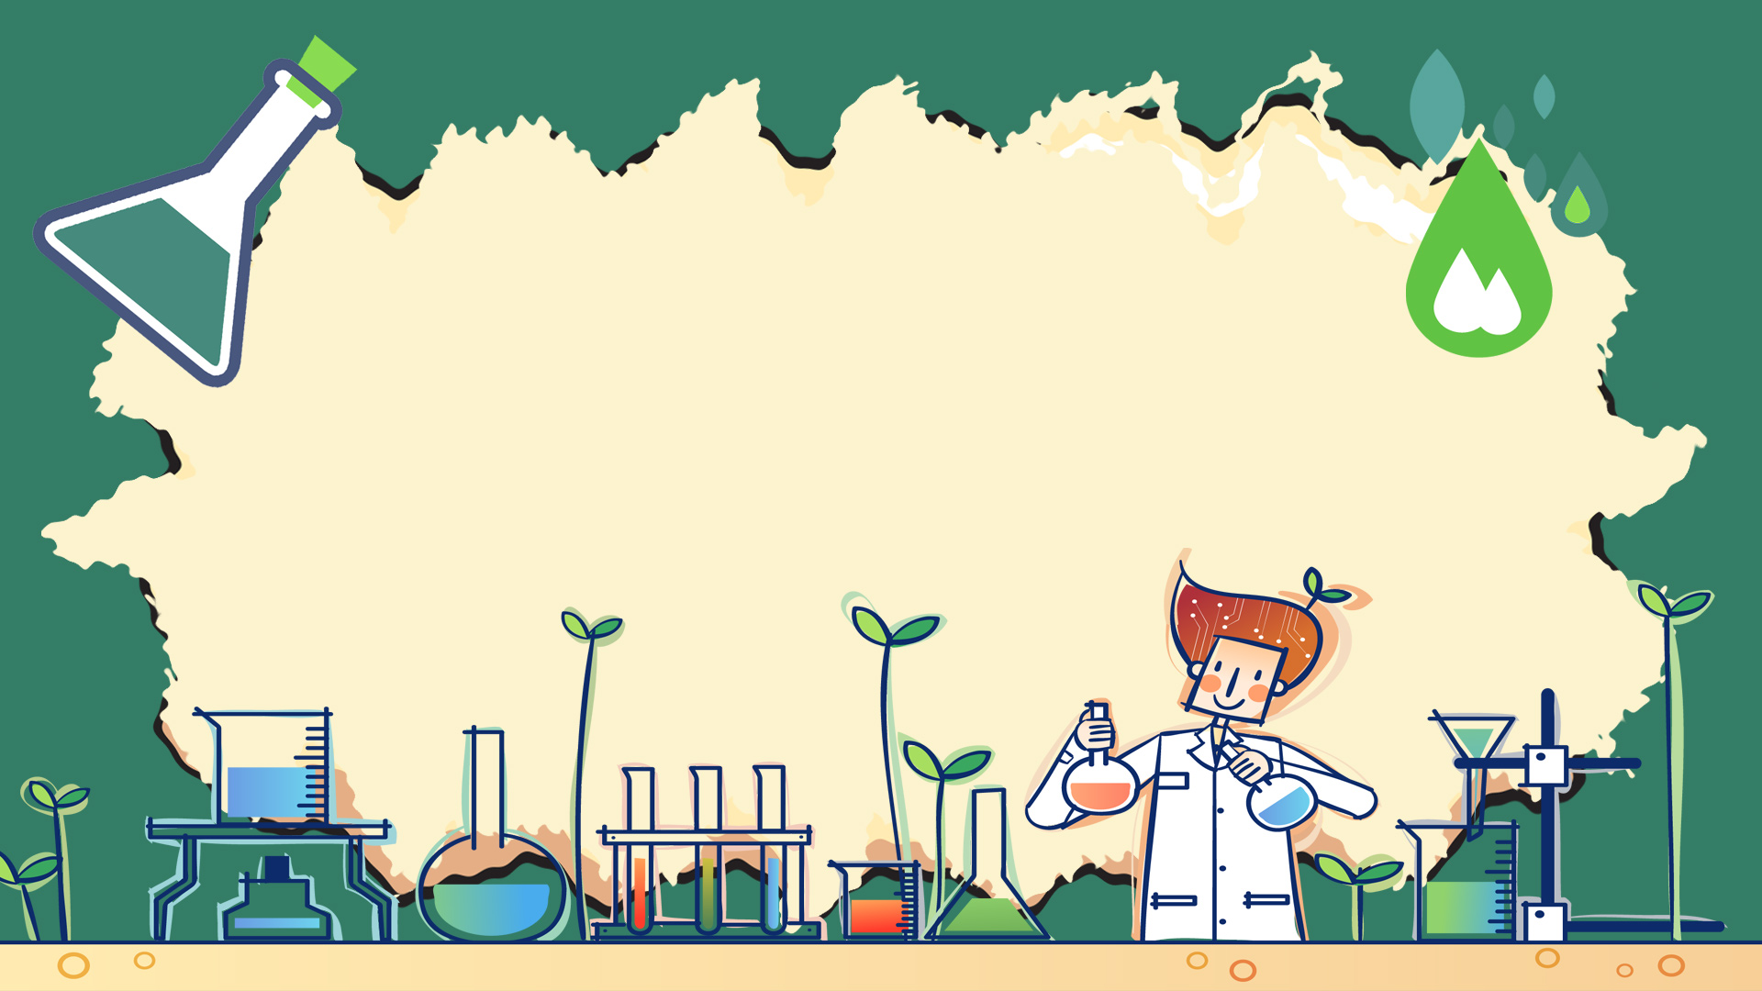
Chất làm gỉ
(Rây Brét-bơ-ry)

Slide 3
I. Định hướng

Slide 4
Chia sẻ
Những lưu ý khi đọc hiểu truyện khoa học viễn tưởng?
Chia sẻ các câu em đã trả lời ở phần chỉ dẫn đọc văn bản.
Nêu những hiểu biết về tác giả Rây Brét-bơ-ry?

Slide 5
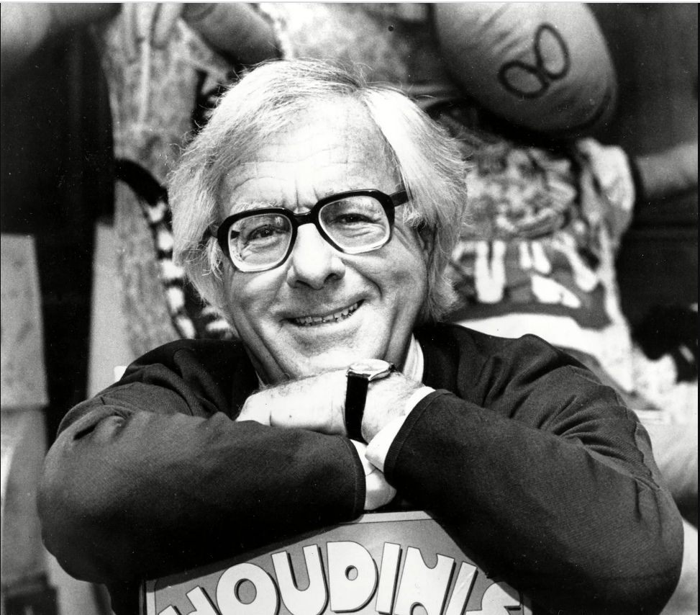
Tác giả
- Rây Brét-bơ-ry (1920 - 2012)
- Ông là văn, nhà biên kịch người Mỹ nổi tiếng thế kỷ XX.

Slide 6

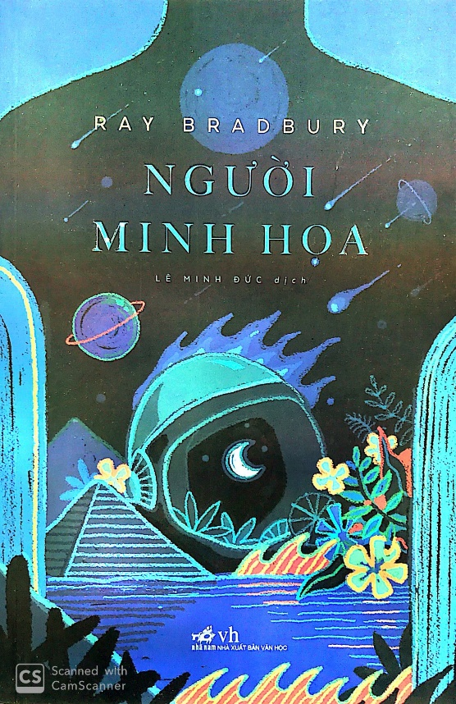

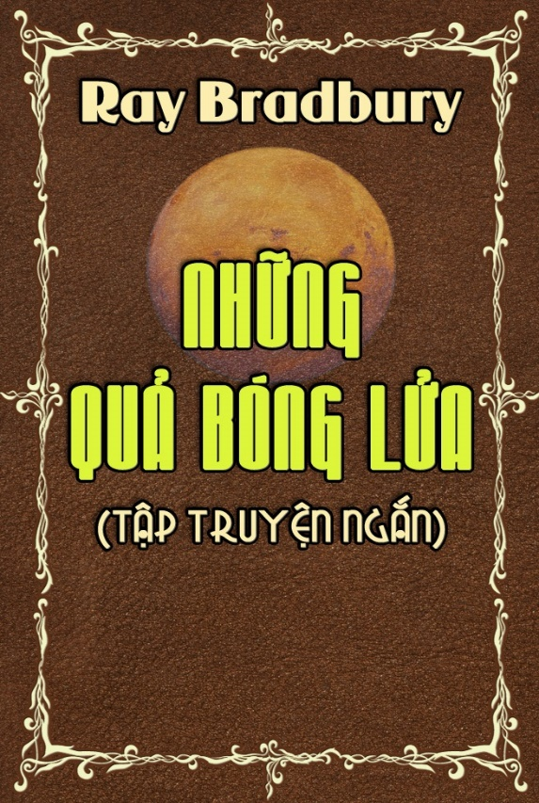
Tác giả

Slide 7
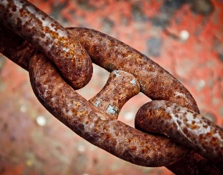
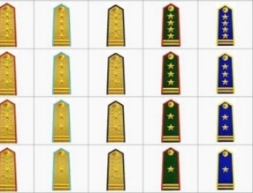
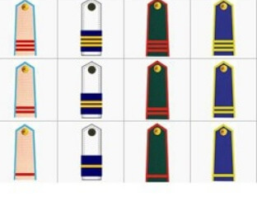
Tác phẩm
(1) Chất làm gỉ: Là chất làm cho các vật, nhất là kim loại bị hoen rỉ, mục nát, hư hỏng trở nên vô dụng...
(2) Đại tá: là danh xưng cấp bậc quân hàm sĩ quan cao nhất chỉ dưới tướng lĩnh.
(3) trung sĩ: bậc quân hàm trên hạ sĩ, dưới thượng sĩ.

Slide 8
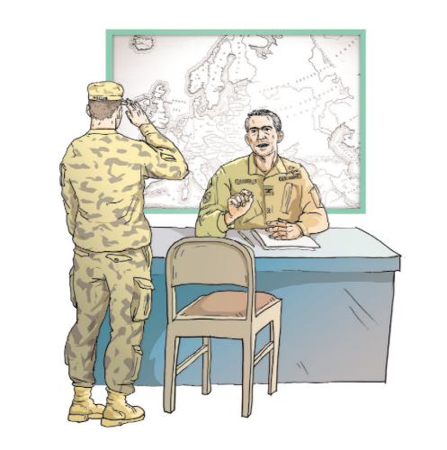
Văn bản
- Ngôi kể: thứ ba.
- Nhân vật chính: viên trung sĩ và ông đại tá.
- Bố cục: 2 phần
+ Phần 1: Cuộc trò chuyện giữa ông đại tá và viên trung sĩ về “chất làm gỉ”.
+ Phần 2: “Chất làm gỉ” chính thức hoạt động.

Slide 9
II. Đọc và
tìm hiểu chi tiết

Slide 10
1. Các yếu tố của truyện
1. Đề tài của truyện “Chất làm gỉ” gắn với lĩnh vực khoa học nào?
A. Khám phá đại dương và lòng đất
B. Công nghệ tương lai
C. Du hành vũ trụ
D. Người ngoài hành tinh

Slide 11
1. Các yếu tố của truyện
2. Sự kiện chính trong truyện "Chất làm gỉ" là:
A. Cuộc đối thoại giữa viên trung sĩ và ông đại tá về “chất làm gỉ”
B. Sự tức giận của ông đại tá khi phát hiện ra viên trung sĩ sử dụng “chất làm gỉ”.
C. Viên trung sĩ chế ra “chất làm gỉ” có thể phá hủy vũ khí kim loại thành vụn sắt để ngăn chặn chiến tranh.
D. Viên trung sĩ phá hủy vũ khí trong doanh trại quân đội.

Slide 12
1. Các yếu tố của truyện
3. Tình huống tạo xung đột gay cấn nhất cho câu chuyện:
A. Ông đại tá phát hiện ra viên trung sĩ đã dùng “chất làm gỉ” phá hủy mọi thứ kim loại và vô cùng tức giận.
B. Viên trung sĩ tạm biệt đại tá, mở cửa văn phòng và bước đi.
C. Ông đại tá gọi viên trung sĩ đến gặp mặt và muốn điều động anh ta đi một nơi thật xa.
D. Ông đại tá không tin vào những ý tưởng của viên trung sĩ và yêu cầu anh ta đi gặp bác sĩ.

Slide 13
2. Các chi tiết truyện
PHIẾU HỌC TẬP SỐ 01 TÌM HIỂU CÁC CHI TIẾT TRUYỆN
Chi tiết truyện | Câu văn thể hiện | Ý nghĩa của các chi tiết
1. Các chi tiết cho thấy ý tưởng “chất làm gỉ” có liên quan đến những kiến thức khoa học.
2. Những chi tiết cho thấy sự hình dung, tưởng tượng của tác giả về tác động của “chất làm gỉ”
3. Những chi tiết thể hiện phẩm chất của viên trung sĩ và tính cách của nhân vật ông đại tá.

Slide 14
PHIẾU HỌC TẬP SỐ 01 TÌM HIỂU CÁC CHI TIẾT TRUYỆN
Chi tiết truyện | Câu văn thể hiện | Ý nghĩa của các chi tiết
1. Các chi tiết cho thấy ý tưởng “chất làm gỉ” có liên quan đến những kiến thức khoa học.
2. Những chi tiết cho thấy sự hình dung, tưởng tượng của tác giả về tác động của “chất làm gỉ”
- Phát minh này dựa trên cơ sở cấu trúc của các nguyên tử xác định.
- các nguyên tử của loại thép vũ khí được sắp đặt theo một trật tự nhất định.
- khí quyển bao giờ cũng có chất gây ra sự hoen gỉ: đó là hơi nước.
- Ý tưởng “chất làm gỉ” có cơ sở khoa học (vật lý, hóa học) vì: "gỉ" được tạo ra trên bề mặt của kim loại do tác động của khí quyển hay môi trường chứa oxi; làm giảm chất lượng bề mặt và hao mòn kim loại.
- Thiết bị nhỏ đến nỗi có thể nhét vừa trong bao diêm, tầm hoạt động của nó là 9 trăm dặm.
- Chỉ cần đi ngang qua bất kỳ loại vũ khí nào là tôi có thể bắt nó tan vụn ra thành bụi ngay.
- Tôi có thể điều chỉnh cho bất cứ loại thép nào... hủy diệt ngay bất cứ phương tiện nào....
- Thể hiện sự hiểu biết sâu rộng, trí tưởng tượng phong phú của tác giả về khoa học công nghệ tương lai.

Slide 15
PHIẾU HỌC TẬP SỐ 01 TÌM HIỂU CÁC CHI TIẾT TRUYỆN
Chi tiết truyện | Câu văn thể hiện | Ý nghĩa của các chi tiết
3. Những chi tiết thể hiện phẩm chất của viên trung sĩ và tính cách của nhân vật ông đại tá.
* Viên trung sĩ:
- Tôi muốn sống không có chiến tranh.
- Tôi muốn biết làm cách nào để trong một đêm những cỗ đại bác trên toàn thế giới biến thành sắt gỉ, những vi khuẩn trong ruột các quả bom trở thành vô hại, những chiếc xe tăng bỗng đổ rụi...
- Trong vòng một tháng, tôi sẽ làm cho cả thế giới tránh được thảm họa chiến tranh.
- Viên trung sĩ có suy nghĩ và và mơ ước cao đẹp về cuộc sống hòa bình, không có vũ khí chiến tranh; có ý tưởng và mục đích hành động giàu ý nghĩa nhân văn.

Slide 16
PHIẾU HỌC TẬP SỐ 01 TÌM HIỂU CÁC CHI TIẾT TRUYỆN
Chi tiết truyện | Câu văn thể hiện | Ý nghĩa của các chi tiết
3. Những chi tiết thể hiện phẩm chất của viên trung sĩ và tính cách của nhân vật ông đại tá.
* Ông đại tá:
- Bình tĩnh mỉm cười: hãy dẹp ý tưởng về chất làm hoen gỉ và quên ngay nó đi.
- Cười lớn: Tôi nghĩ là trung sĩ nói đùa phải không?
- Hãy giữ anh ta lại, nếu cần hãy bắn anh ta... hãy giết cái thằng vô lại đi, hãy giết hắn ta...
- Hét to: Hãy đi theo hắn, trói tay hắn, phải giữ được hắn...
- Quẳng ống nghe... văng tục một câu và nhảy tránh xa cái bàn.
- Đập cái ghế vào tường... mặt tím lại vì tức giận, mồm há rộng...
- Cầm chân ghế đập mạnh vào một tay mình, hét to: gào lên như điên... chạy ra ngoài và đóng sập cửa lại.
- Ông đại tá: là người khôn ngoan, đầu óc thực tế, nhưng thiếu sự chia sẻ, lắng nghe cũng như có những hành vi nóng nảy, bất chấp.

Slide 17
III. Tổng kết

Slide 18
Tổng kết
1. Nghệ thuật:
- Nhiều chi tiết truyện thể hiện trí tưởng tượng và hình dung phong phú, thú vị.
- Tình huống và cách giải quyết xung đột độc đáo, hấp dẫn.
2. Nội dung:
- Đề cao tư tưởng căm ghét, phản đối chiến tranh, đồng thời ca ngợi và thể hiện ước mong về cuộc sống hòa bình, không có vũ khí chiến tranh.
3. Lưu ý khi đọc truyện KH viễn tưởng:
- Qua cốt truyện nhận diện được sự kiện mà người viết chú tâm miêu tả.
- Từ những chi tiết được nhà văn sử dụng trong truyện, đặc biệt là chi tiết miêu tả nhân vật, lưu ý đánh giá những giá trị nhân văn mà truyện khoa học viễn tưởng mang lại cho người đọc.

Slide 19
IV. Luyện tập

Slide 20


Luyện tập
Truyện thể hiện ước mơ gì của người viết? Điều đó còn có ý nghĩa với xã hội hiện nay không? Vì sao?
Em thích nhân vật nào trong truyện “Chất làm gỉ”? Vì sao? (Trình bày thành đoạn văn 5 - 7 câu)

Slide 21
V. Vận dụng

Slide 22
Ghi chép những yếu tố khoa học và yếu tố viễn tưởng qua những bộ phim được chuyển thể từ tác phẩm truyện khoa học viễn tưởng.
1. Bộ phim khoa học viễn tưởng 2001: A Space Odyssey
A Space Odyssey dựa trên truyện ngắn The Sentinel của Arthur C. Clarke và là bộ phim khoa học viễn tưởng có ảnh hưởng nhất do Stanley Kubrick sản xuất vào năm 1968. Bộ phim kể về con người và những cỗ máy theo sau một nhóm phi hành gia cùng hệ thống trí tuệ nhân tạo của họ.
2. Bộ phim khoa học viễn tưởng: The Martian
The Martian dựa trên cuốn tiểu thuyết của Andy Weir và là một trong những bộ phim khoa học viễn tưởng tuyệt vời nhất của Ridley Scott. Bộ phim kể về Mark Watney do Matt Damon thủ vai, một phi hành bị mắc kẹt trên sao Hỏa sau một cơn bão ngoài không gian. Anh đã phải làm thứ vượt khả năng của mình để tồn tại và trở về nhà với gia đình.
3. Bộ phim nổi tiếng của năm 2021: Dune
Cuốn tiểu thuyết do Frank Herbert chấp bút kể về Paul Atreides, một chàng trai có khả năng vượt trội dẫn dắt quê hương chống lại địch thủ. Bộ phim là một câu chuyện phiêu lưu khoa học có đề cập đến yếu tố sử thi và hành động.

